Slide 1
AES-128
111061529 周子翔111061545 陳揚哲

Slide 2
Outline
System block
How we design our system (Code)
Kerenl
Host
Result

Slide 3
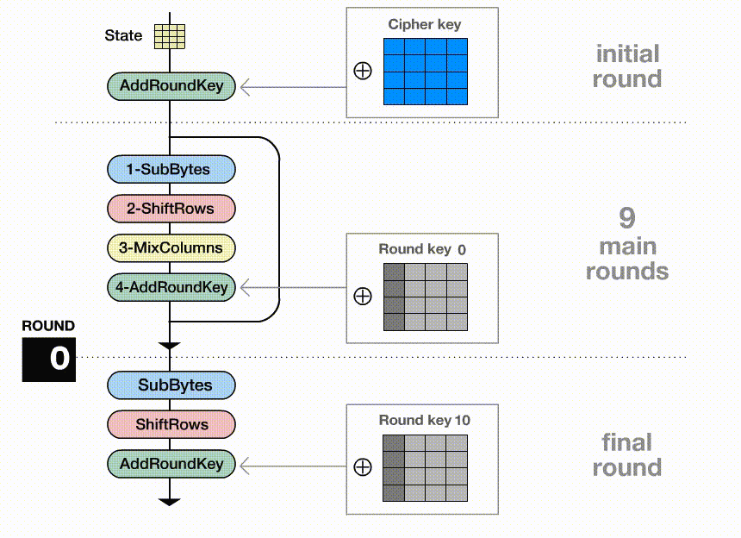
System block

Slide 4
System block
先用Key expansion kernel產生11把round key
透過Stream的方式把plaintext讀進來，
用Encryption kernel進行加密
最後再用Stream的方式把ciphertext寫出。
Key
Key expansion
11 round key
Data(plaintext) from stream
encryption
ciphertext to stream

Slide 5
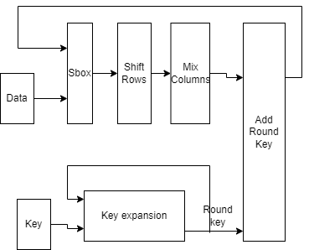
How we design our system-Kernel
我們一改先前提出的block design
先產生11把round key
加密的部份我們可以單獨複製多個kernel
不大影響我們的latency
節省記憶體空間
11 Round Key

Slide 6
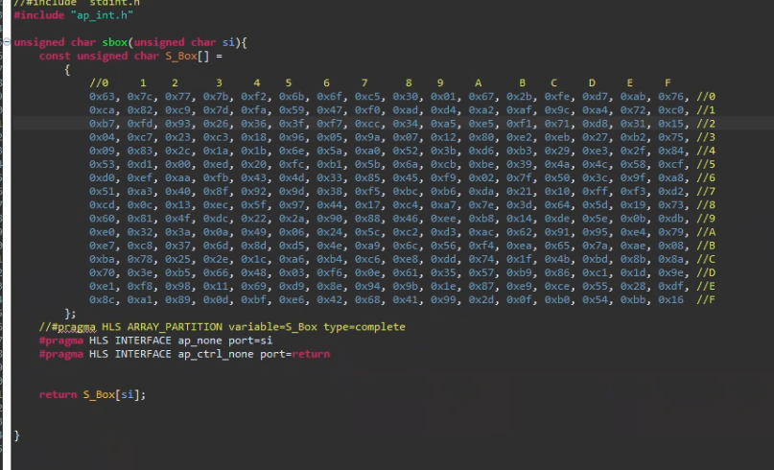

S-Box(SubBytes)
單純多工器 (組合邏輯)
Bram和FF

Slide 7
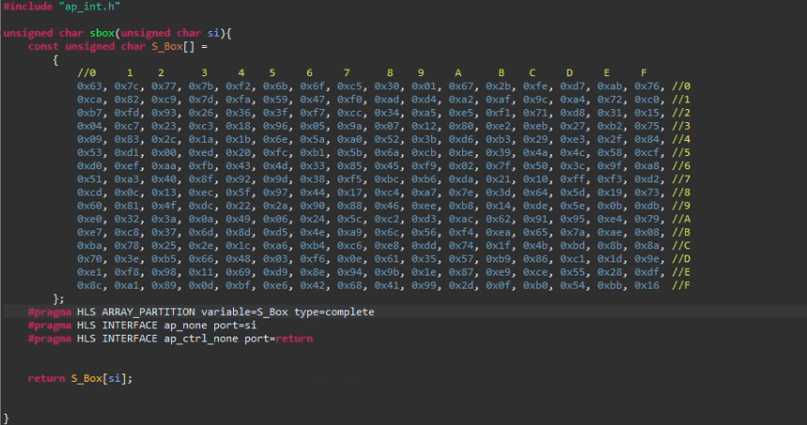
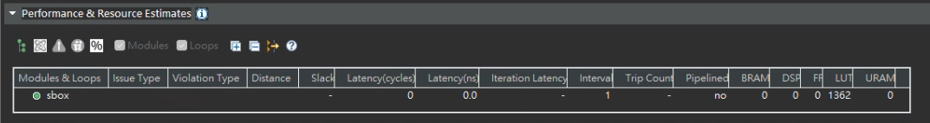
S-Box(SubBytes)
查表的矩陣下一行pragma
合成結果僅使用到LUT

Slide 8
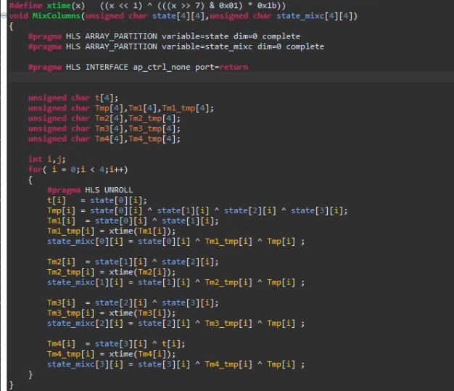
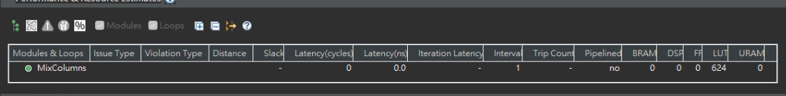
Mixcolumn
組合邏輯
合成結果

Slide 9
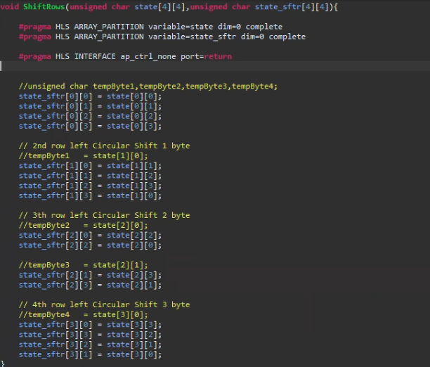
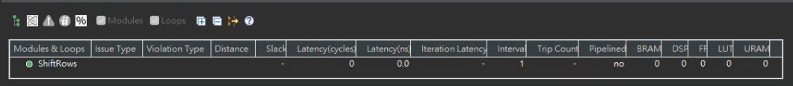
ShiftRows
將array重新編排
無任何硬體資源

Slide 10
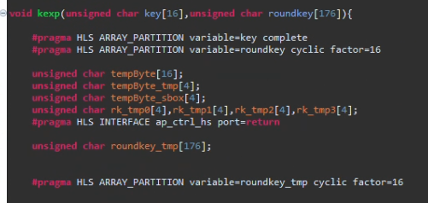
Key expansion
每一個cycle可以輸出1把round key，總計執行11個cycle
將輸出array 176個element分成11等份，每一份16個element

Slide 11
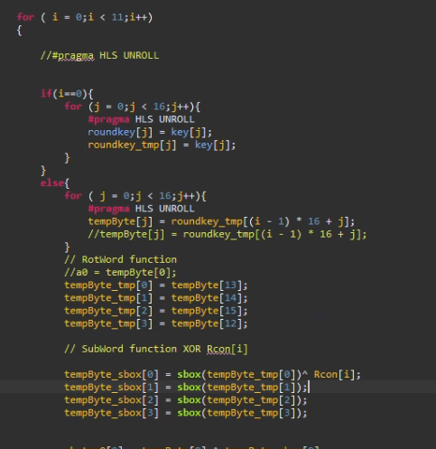
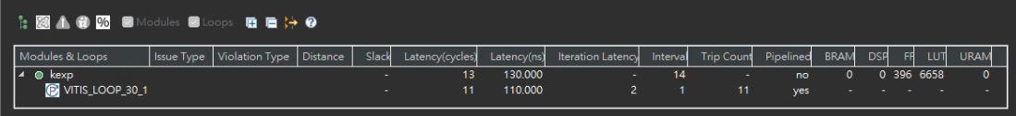
Key expansion
11個cycle的for loop
合成結果

Slide 12

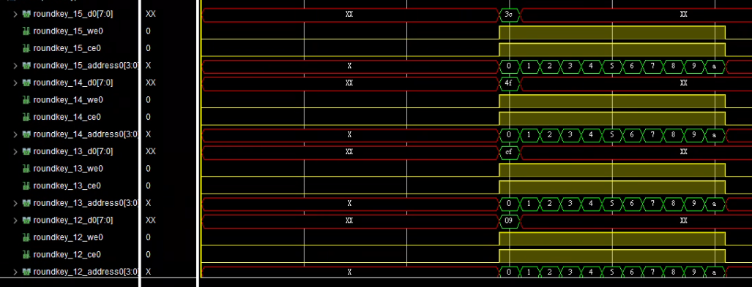
Key expansion
Cosim會僅有第一把round key會是對的
Warning
Waveform

Slide 13
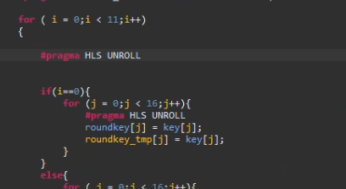
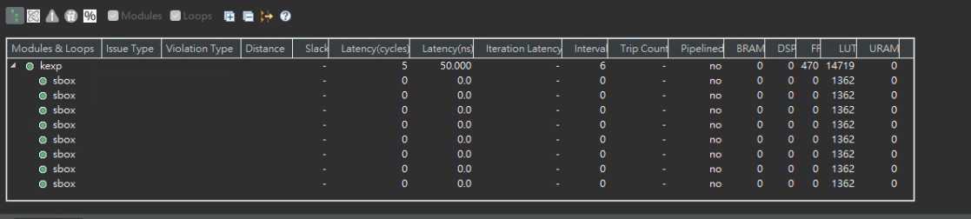
Key expansion
對for loop 使用unroll
合成結果

Slide 14
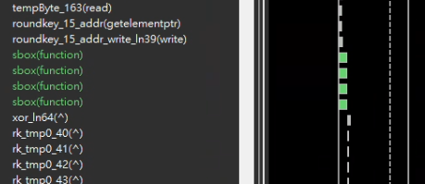
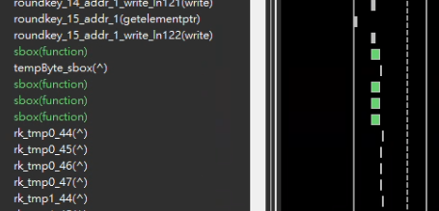
Key expansion
Co-sim結果正確
合成會自動排程
但多耗費一倍的LUT

Slide 15
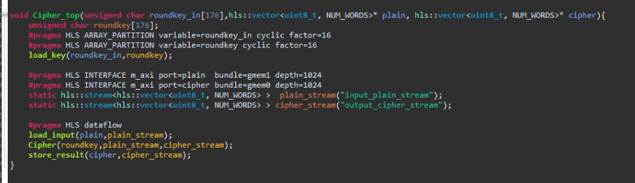
Cipher(加密)
輸出入使用Stream的方式，深度為1024筆
一次加密為128*1024個bits也就是16KB大小
用Dataflow

Slide 16
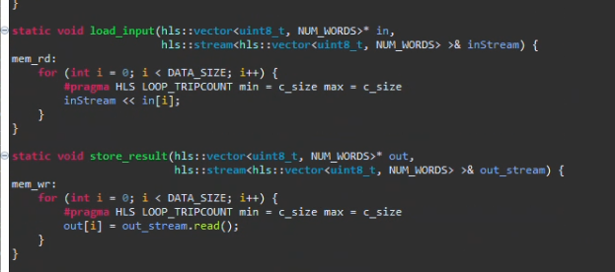
Cipher(加密)
定義 NUM_WORDS = 16、DATASIZE=1024
每筆資料為16個8bits(128bits)

Slide 17
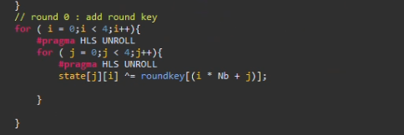
Cipher(加密)
First Round(round=0)

Slide 18
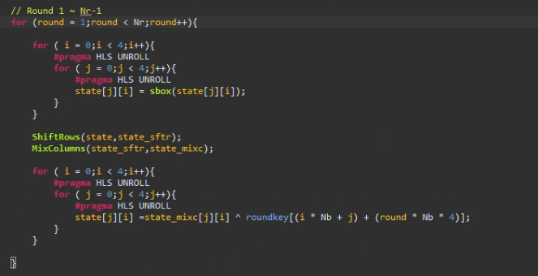
Cipher(加密)
Second round to last second round(round = 1~9)

Slide 19
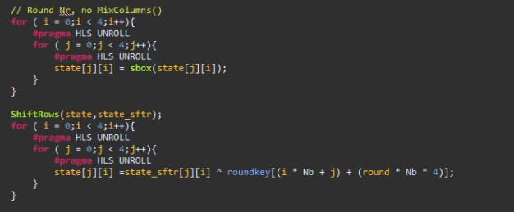
Cipher(加密)
Last round(round = 10)

Slide 20
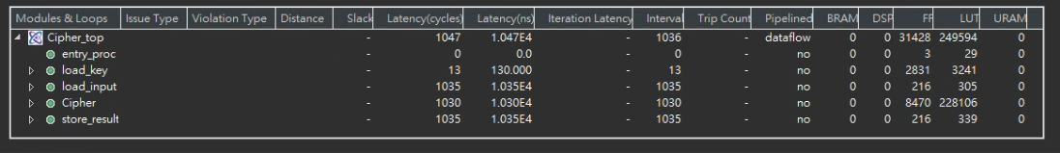
Cipher(加密)
合成結果
自動將第2~倒數第2 round的for loop進行unroll
如同先前的key expansion
又因dataflow需要5層的flip flop隔開，
硬體資源為x2x5倍
所耗費的Cycle數為(1024+6-1)=1029

Slide 21
How we design our system-Host
key expansion host code (use single kernel: Kexp)
Single compute unit
Multiple compute units
System host code (use two kernel: Kexp Cipher)。
Single compute unit (16KB file)
Single compute unit (16MB、16GB file)
Multiple compute units (16GB file)

Slide 22
Key expansion (Single compute unit)
Key expansion只進行一次運算，host code相當單純。
定義需要的buffer size
把kexp寫入kernel
指定kernel function arguments
將data搬入buffer
執行運算
將output從buffer搬回host端
驗證roundkey

Slide 23
Host Code – Key expansion (Single compute unit)

Slide 24
Key expansion (Multiple compute unit)
此項目僅作為測試。
設定compute units = 4。
將相同的key給4個compute unit計算。

Slide 25
Host Code – Key expansion (Multiple compute units)

Slide 26
Host Code – Key expansion (Multiple compute units)

Slide 27
System host code – Single compute unit
Use two kernel: Kexp、Cipher。
Plaintext file size = 16 KB。
Encrypt data size each iteration = 16KB。
只需加密一次，不需計算iteration的次數。

Slide 28
Host Code – System (Single compute unit)

Slide 29
System host code – Single compute unit
Use two kernel: Kexp、Cipher。
Plaintext file size = 16 MB、16GB。
Encrypt data size each iteration = 16KB。
此時需計算iteration的次數，分別為1024次和1024*1024次。
需要重新讀取新的資料，並重新指派給kernel運算

Slide 30
Host Code – System (Single compute unit)

Slide 31
Host Code – System (Single compute unit)

Slide 32
Host Code – System (Single compute unit)

Slide 33
System host code – Multiple compute unit
Use two kernel: Kexp、Cipher。
Plaintext file size = 16 MB、16GB。
Encrypt data size each iteration = 16KB。
需計算iteration的次數，分別為1024/CUs次和1024*1024/CUs次。
需指派不同的buffer給各個Compute units

Slide 34
Host Code – System (Multiple compute unit)

Slide 35
Host Code – System (Multiple compute unit)

Slide 36
Result – Key expansion (Single compute unit)

Slide 37
Result – Key expansion (Multiple compute unit)

Slide 38
Result – System (Single compute unit、16KB)

Slide 39
Result – System (Single compute unit、16MB、16GB)
16MB的軟體執行時間：0.102s

Slide 40
Result – System (Multiple compute unit、16GB)
當使用多個kernel時會出現malloc(): unsorted double linked list corrupted的問題。
導致Vitis IDE執行Host Code時無法產生run summary。

Slide 41
Result – System (Compute units = 2，16GB)

Slide 42
Result – System (Compute units =2、 4、8，16GB)

